Slide 1
WHISKY
Ústav lázeňství, gastronomie a turismu
Slezská univerzita v Opavě
Mgr. Alexandr Burda

Slide 2
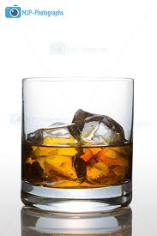
Whisky nebo whiskey?
Který název je správný?
Která whisky je nejlepší?
Kde a jak se co vyrábí?
V čem jsou rozdíly?
S ledem nebo bez?

Slide 3
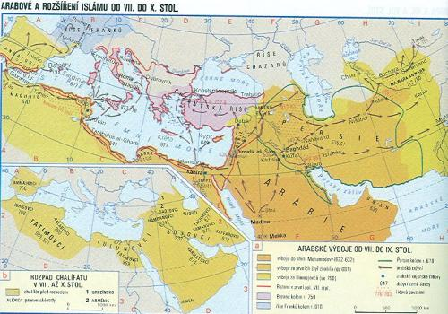
Arabové, vynálezci destilace

Slide 4
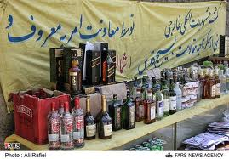
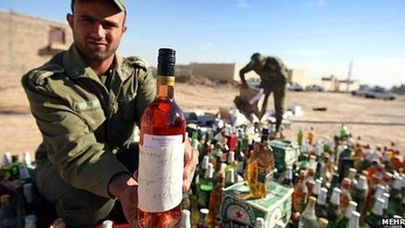
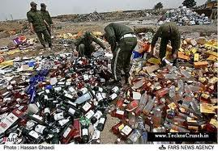
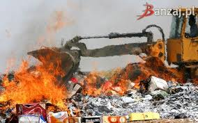
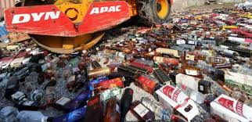
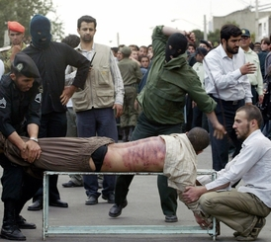

Slide 5
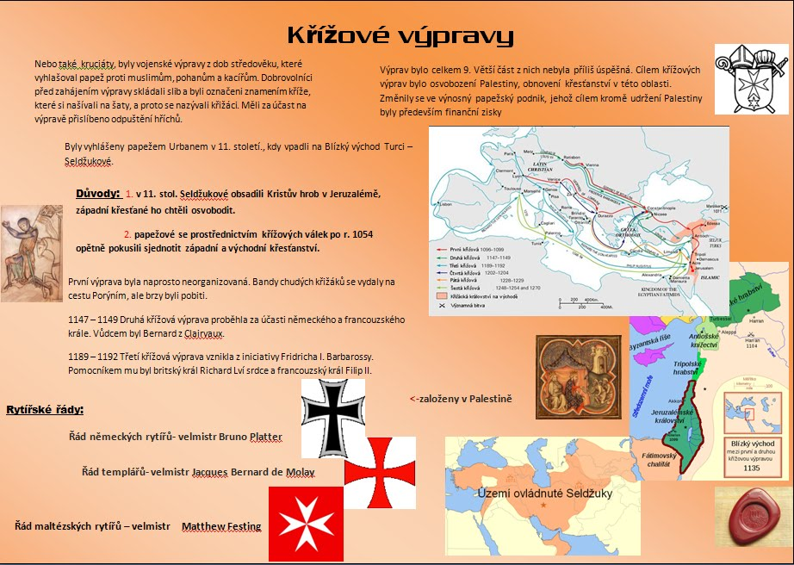

Slide 6
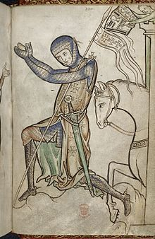
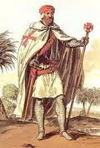
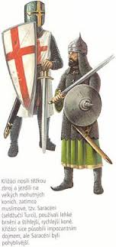
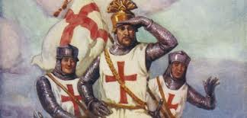

Slide 7
Destilace v Evropě
V 11. či 12. stol. destilace v Itálii. Aqua vitae, potom likéry.
Znalost šíří řádoví kněží. Pálení méně hodnotných vín - pálenka.
Jan Lucemburský první destilace v českých zemích.
Karel IV. , palírna v Kutné Hoře. Pálí se pivo, pivní a vinné kvasnice, obilné i sladové zápary.

Slide 8
Destilace
Je oddělení těkavých látek (etanolu a vody) od netěkavých pevných částí.
Kapalná látka se přivede k varu a vznikají páry. Páry se vedou do chladiče, kde se kondenzují) a jednotlivé složky stékají odděleně. Tento postup se provádí opakovaně až třikrát, aby výsledný produkt byl co nejčistší. Tomuto opakování se říká rektifikace.

Slide 9
Frakce při destilaci
Při destilaci vznikají destilační zbytky (výpalky) a destilát.
Úkap – předek, obsahuje množství těkavých látek (aldehydy, methanol, estery kyseliny octové) a jiné nepoživatelné, zdraví silně škodlivé látky.
Prokap – jádro. Je to surový líh, který se dále čistí v rafinériích a vzniká líh velejemný, jemný a technický.
Dokap – doběžek, opět obsahuje škodlivé látky a proto se používá k dalšímu zpracování v chemickém průmyslu nebo zemědělství

Slide 10
Původní destilace
Ve skleněných křivulích, spojených s chladiči a jímací baňkou. Později kameninové a měděné nebo pocínované.
V 16. st. byl měděný vařák uložen v pískové nebo popelové lázni, umístěné v pícce na přímém topení. Vařák měl snímací víko - alembík, z něhož vycházela trubka k chladiči a od něho do jímací nádoby. Chladilo se vodou.
Pálenky se vyráběly dvojitou destilací. První destilát (břečka, lutr) nepříjemně páchl a chutnal, teprve druhou destilací se vyrobila pitná pálenka, z níž se oddělila první část zvaná předek či úkap od zbytku - flegma.
Nečisté pálenky se filtrovaly bavlnou nebo papírem a nebo se přepalovaly s jalovcem, vápennou vodou

Slide 11
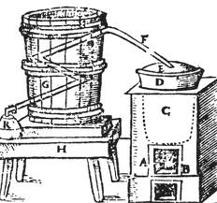
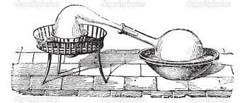
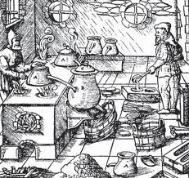

Slide 12
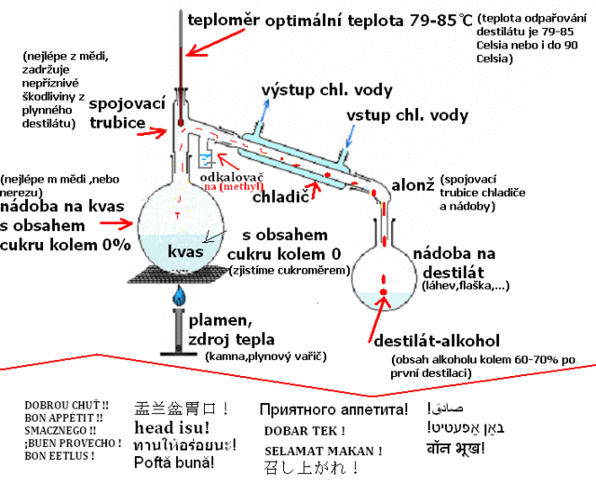

Slide 13
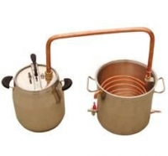
Domácí destilační přístroj

Slide 14
Servis whisky a whiskey
Whiskovka
Sklenice na Single Malt
Servisní teplota 15-16 C
Led a voda je otázkou zvyklostí

Slide 15
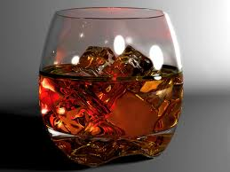
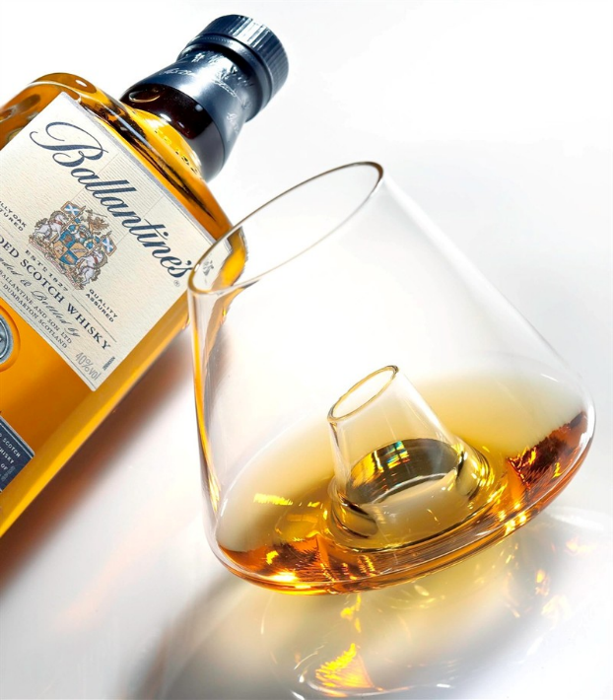
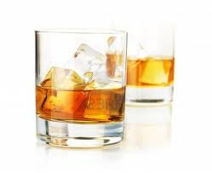
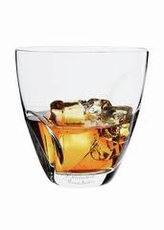
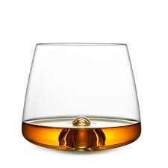
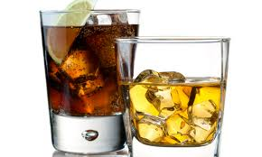

Slide 16
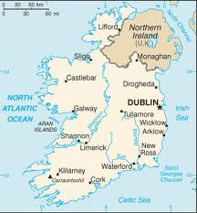
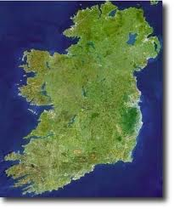
IRSKO

Slide 17
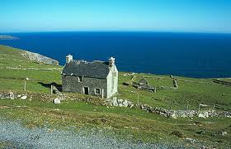
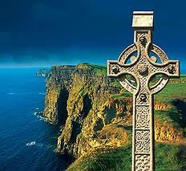


Slide 18
Irská whiskey
Irish pot-still whiskey - vyráběná kotlíkovým destilačním přístrojem.
Nepoužívá rašelinový oheň, chybí kouřový tón.
Původně vyráběna pouze destilováním sladu. Před 150 lety se začal do sladu přimíchávat surový ječmen a vzniká specifický způsob nazývaný pot-still whiskey.
Irská whiskey je třikrát pálená.

Slide 19
Irish whiskey
Aby mohla být whisky nazývána pravou irskou whiskey (pure pot-still whiskey), musí splňovat následující kritéria:
Musí být vyrobena v Irsku.
Musí být třikrát destilovaná.
Nesmí být patrná rašelinová příchuť.

Slide 20
Irské palírny
Existují pouze čtyři palírny irské whiskey. Avšak množství různých značek.
New Midleton 1843 – Old Dublin, Paddy, Jameson, Crested, Powers, Redbreast, Midleton, Dungourney, Old Midleton, Tulamore Dew, Green Spot
Cooley 1989 – O'Hara’s, Locke’s, Inishowen, Millar’s Special Reserve, The Tyrconnell, Connemara
Old Bushmills 1784 – Bushmills
Kilbeggan 2007 – Kilbeggan

Slide 21
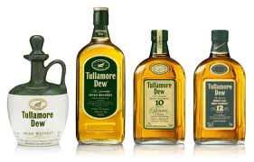
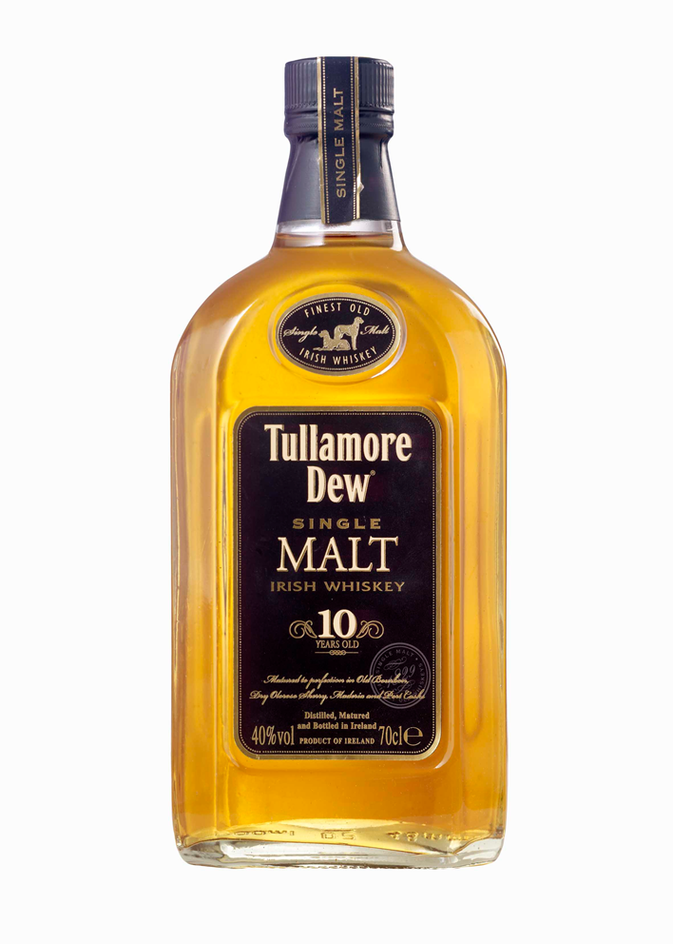
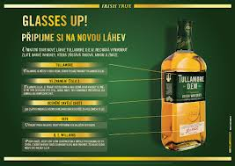
1

Slide 22
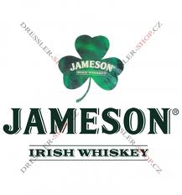
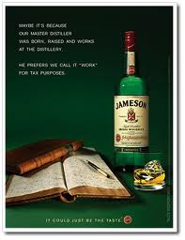
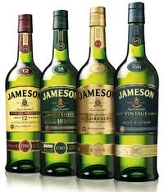
Irish

Slide 23
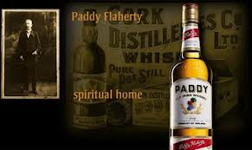
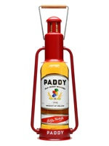
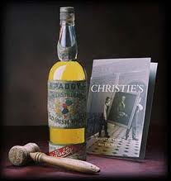
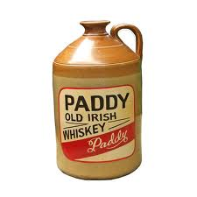
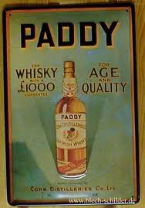

Slide 24
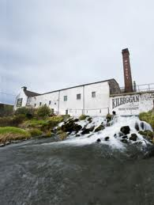
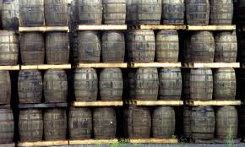

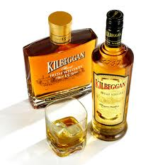
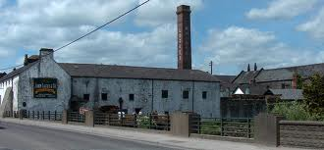

Slide 25
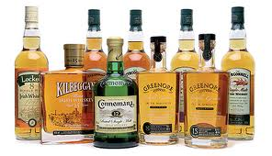
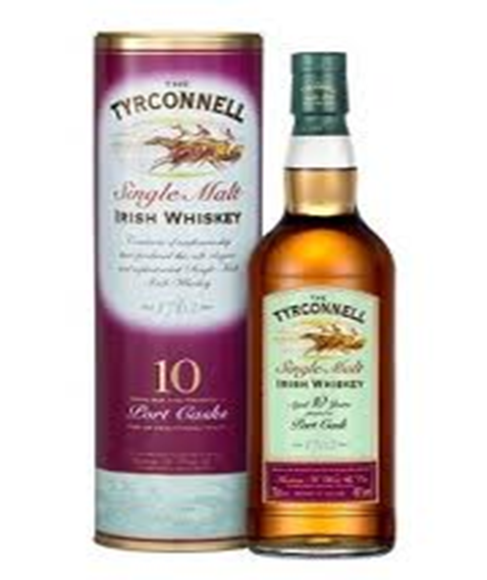
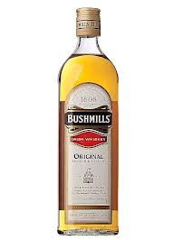
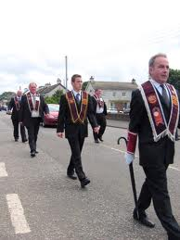


Slide 26
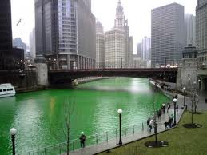
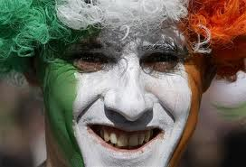
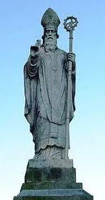


Slide 27



Skotsko

Slide 28




Skotsko

Slide 29

Sladování ječmene

Slide 30





Slide 31



Výroba sudu
zrání minimálně
3 roky

Slide 32


Skladování minimálně tři roky
Andělská daň
Klidné, tiché místo
Různé sudy

Slide 33


Blendování

Slide 34


Míchání více druhů whisky

Slide 35


Tradiční značky

Slide 36






Slide 37






Slide 38



Slide 39



Slide 40







Slide 41







Slide 42






Slide 43

Single Malt

Slide 44





Slide 45




Slide 46



Kanada

Slide 47



Zlaté časy kanadské whiskey

Slide 48




Boj s pašování whiskey

Slide 49



Tradiční značky

Slide 50



Jako samet…

Slide 51








Slide 52




USA

Slide 53




Suroviny-pšenice, žito, kukuřice, ječmen

Slide 54
Americká whisky a whiskey
Stright whiskey - bourbon
- tennessee (whisky)
Light whiskey
Ray whiskey
Corn whiskey

Slide 55





Bourbon

Slide 56

Jim Beam nebo…

Slide 57





Slide 58






Slide 59





Bourbon

Slide 60






Bourbon

Slide 61






Slide 62






Slide 63

Tennessee …

Slide 64










Slide 65






Slide 66





Japonsko

Slide 67







Slide 68



Afrika, Německo, Francie

Slide 69



Česká whisky

Slide 70

Je dobré vědět co a proč pijeme….
Protože ten, kdo pije bez duchovní opory…

Slide 71





Slide 72

Děkuji za pozornost

